Slide 2

DataSet Serialize e RESTRequest4Delphi Uma combinação que deu certo!
Palestrante: Andre Dias

Slide 3

Agenda

Slide 4
Agenda
Apresentação
O que é DataSet Serialize?
O que é RESTRequest4Delphi?
Porque essa combinação deu certo?
Exemplo!

Slide 5



Apresentação
Andre dias
Graduado em Tec. Análise e Desenvolvimento de Sistemas;
Pós Graduado em Tecnologias para Aplicação Web;
Certificações:
- SCRUM Fundamentals;
- SCRUM Professional;
- KANBAN.

Slide 6
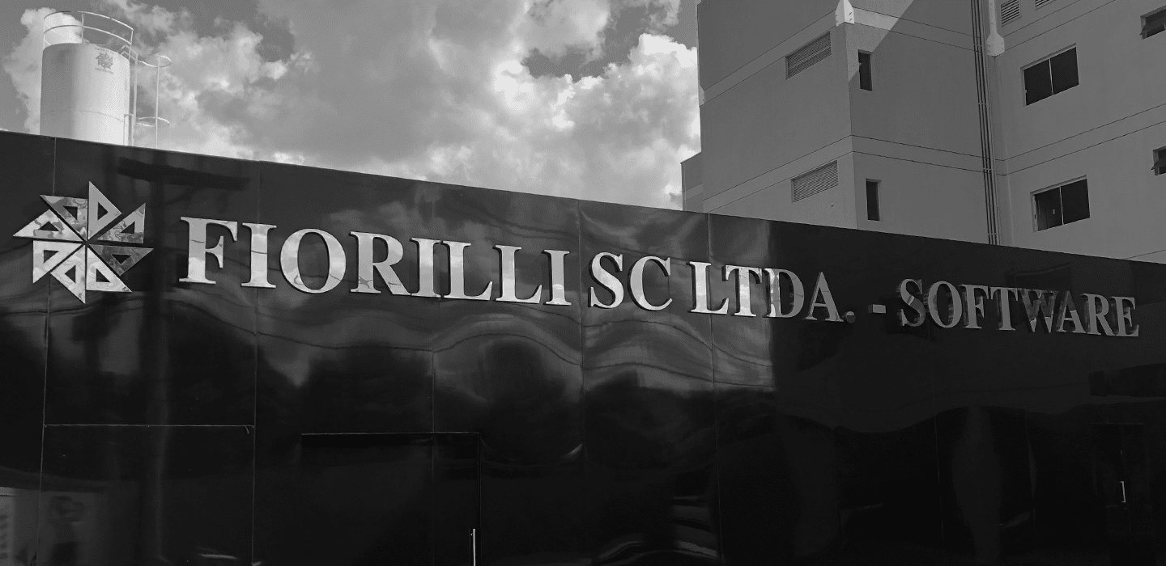



Apresentação
Experiência
Um pouco mais de 8 anos de desenvolvimento Delphi;
Softwares Institucionais, ERP, Fiscal . . .
Professor Instituto Federal do Mato Grosso do Sul;
Atualmente desenvolvedor de software na Fiorilli Software SC Ltda.

Slide 7




Slide 8
O que é DataSet Serialize?
DataSet Serialize é um conjunto de recursos para simplificar o trabalho com JSON e DataSet.
Compatibilidade com o Larazus.
Funcionalidades
Exportar ou importar registros para um DataSet;
Exportar ou importar a estrutura de campos do DataSet no formato JSON;
Gerenciar JSON aninhado por meio de master details ou usando TDataSetField.

Slide 9



Slide 10
O que é RESTRequest4Delphi?
RESTRequest4Delphi é uma API para consumir serviços REST;
Projetado para facilitar o desenvolvimento, de forma simples e minimalista;
A estrutura se concentra em JSON como o formato de representação.
O formato XML não é compatível.

Slide 11

Porque essa combinação deu certo?
DataSet Serialize é um Pré-requisito para utilizar o RESTRequest4Delphi;
Trabalham em conjunto para realizar o parse dos dados de uma requisição em um DataSet;

Slide 12

Porque essa combinação deu certo?
É possível fazer o processo inverso também. Utilizar os dados de um DataSet e fazer o parse para um body da requisição.

Slide 13

Exemplo

Slide 14


Avalie-me

Slide 15




http://linkedin.com/in/andre-luiz-dias
https://www.facebook.com/andre.luiz.dias.93
https://github.com/AndreLuizDias
anndrelluizdiias@gmail.com

